Slide 1
Внутришкольный мониторинг учебных достижений обучающихся как средство управления качеством образования
Муниципальное бюджетное общеобразовательное учреждение средняя общеобразовательная школа с.Киселёвка Ульчского района Хабаровского края
Бывалина Л.Л., заместитель директора по УР МБОУ СОШ с.Киселеёвка

Slide 2
Определимся с понятиями
Мониторинг (лат.monitor-тот, кто напоминает, предупреждает; англ. monitoring осуществление контроля, слежения) - комплекс динамических наблюдений, аналитической оценки и прогноза состояния целостной системы.
Целью мониторинга является обеспечение эффективного информационного отражения состояния образования в школе, аналитическое обобщение результатов деятельности, разработка прогноза ее обеспечения и развития.

Slide 3
Определимся с понятиями
Качество образования – это комплексная характеристика образовательной деятельности и образовательных результатов обучающихся, которая выражает степень их соответствия федеральным государственным образовательным стандартам, образовательным стандартам и потребностям юридического и физического лица, в интересах которого осуществляется образовательная деятельность.

Slide 4
ШСОКО
В школе действует школьная система оценки качества образования (ШСОКО).
Задачами в частности является обеспечение непрерывного «наблюдения» за состоянием образовательного процесса в ОУ, аналитическое обобщение получаемой информации и обеспечение эффективного и объективного его информационного отражения; разработка инструментария, методик измерения и оценки, электронных баз данных.

Slide 5
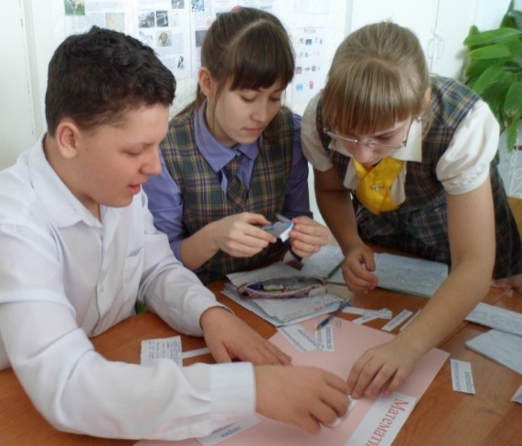
Внутришкольный мониторинг учебных достижений обучающихся
Внутришкольный мониторинг учебных достижений обучающихся является составляющей системы оценки достижения планируемых результатов освоения ООП ООО.
Система оценки достижения планируемых результатов освоения ООП ООО представляет собой один из инструментов реализации Требований стандартов к результатам освоения ООП ООО, направленный на обеспечение качества образования, что предполагает вовлеченность в оценочную деятельность как педагогов, так и обучающихся.

Slide 6
Итоговая оценка результатов освоения ООП ООО включает две составляющие
1. Результаты промежуточной аттестации (внутренняя оценка) - результаты внутришкольного мониторинга индивидуальных образовательных достижений обучающихся, отражают динамику формирования их способности к решению учебно-практических и учебно-познавательных задач и навыков проектной деятельности.
2. Результаты итоговой аттестации выпускников (внешняя оценка), характеризующие уровень достижения предметных и метапредметных результатов ООП ООО, необходимых для продолжения образования.

Slide 7
В МБОУ СОШ с.Киселёвка осуществляется:
1) описание организации и содержания
а) промежуточной аттестации обучающихся в рамках урочной и внеурочной деятельности,
б) итоговой оценки по предметам, не выносимым на ГИА обучающихся
в) оценки проектной деятельности обучающихся;
2) адаптация инструментария для итоговой оценки достижения планируемых результатов, разработанного на федеральном уровне, в целях организации
а) оценки достижения планируемых результатов в рамках текущего и тематического контроля;
б) промежуточной аттестации (накопленной оценки);
в) итоговой аттестации по предметам, не выносимым на ГИА;
3) адаптация инструментария для организации стартовой диагностики;
4) адаптация инструментария для оценки деятельности педагогов и образовательного учреждения в целом в целях организации системы внутришкольного контроля.

Slide 8
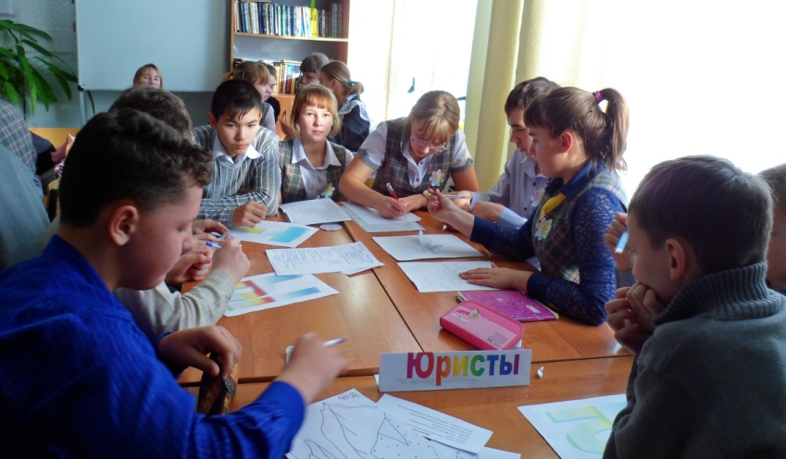
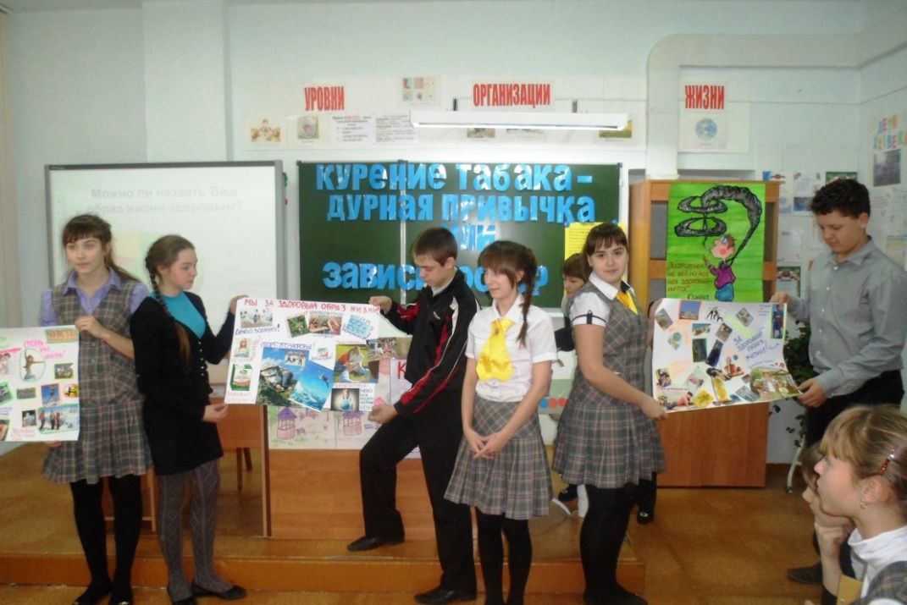
Диагностика уровня сформированности личностных УУД
В образовательном процессе используем оценку
усвоения нравственно-этических норм и школьных норм поведения;
участия в общественной жизни школы, детском школьном самоуправлении, общественно-полезной деятельности;
прилежания и ответственности за результаты обучения.

Slide 9
Диагностика сформированности УУД
 | Начальная школа | Основная школа
УУД | Методики
Личностные УУД | «Лесенка» | Методика изучения мотивации обучения школьников при переходе из начальных классов в средние по методике М. Р. Гинзбурга «Изучение учебной мотивации»
 | «Анкета по оценке уровня мотивации» (Н.Лусканова) | Модифицированный вариант анкеты школьной мотивации Н.Г. Лускановой
 | Методика диагностики мотивации учения и эмоционального отношения к учению (модификация А.Д. Андреева) | «Незаконченные предложения»
 | «Что такое хорошо и что такое плохо» (Н.В.Кулешова) | Методика диагностики уровня школьной тревожности Филлипса

Slide 10
Диагностика сформированности УУД
 | Начальная школа | Основная школа
УУД | Методики
Регулятивные УУД | «Рисование по точкам» | «Личностный опросник Кеттела»
 | «Корректурная проба»
Познавательные УУД | «Найди несколько различий?» | Тест на оценку сформированности навыков чтения
 | Тест на оценку сформированности навыков чтения | Определение уровня развития словесно-логического мышления (Л.Переслени, Т. Фотекова)
 |  | Методика определения уровня умственного развития для младших подростков
Коммуникативные УУД | «Рукавички» | «Личностный опросник Кеттела»

Slide 11
Диагностика сформированности УУД

Slide 12
Результаты социально-психологической адаптации учащихся 5 класса МБОУ СОШ с.Киселевка при переходе в среднее звено и уровень сформированности УУД (на основе данных, полученных при диагностике по методике Александровской Э.М. в модификации Еськиной Е.С. и Больбот Т.Л.)
УУД | Показатель | Высокий уровень | Средний уровень | Низкий уровень
Личност-ные | Усвоение нравственно-этических норм и школьных норм поведения (критерий 2) | 1 (16%) | 3(50%) | 2 (33%)
 | Эмоциональное благополучие (критерий 4) | 2(33%) | 2(33%) | 2(33%)
Регулятив-ные | Целеполагание (критерий 1, шкала 2) |  | 3(50%) | 3(50%)
 | Самоконтроль (критерий 1, шкала 3) | 2(33%) | 3(50%) | 1(16%)
Познава-тельные | Учебная активность (критерий 1, шкала 1) | 2(33%) | 1(16%) | 3(50%)
 | Усвоение знаний, успеваемость (критерий 1, шкала 4) | 1(16%) | 3(50%) | 2(33%)
Коммуни-кативные | Взаимоотношения с одноклассниками | 4(67%) | 1(16%) | 1(16%)
 | Взаимоотношения с учителями (критерий 3, шкала 2) | 5(83%) | 0 | 1(16%)

Slide 13
Общий показатель адаптации к школьному обучению учеников 5 класса (2015-2016 у.г.)
УУД | Высокий уровень (%) | Средний уровень (%) | Низкий уровень (%)
Личностные | 25% | 42% | 33%
Регулятивные | 17% | 50% | 33%
Познавательные | 25% | 33% | 42%
Коммуникативные | 75% | 8% | 16%
ОБОБЩЕННЫЙ ПОКАЗАТЕЛЬ | 36% | 33% | 31%

Slide 14
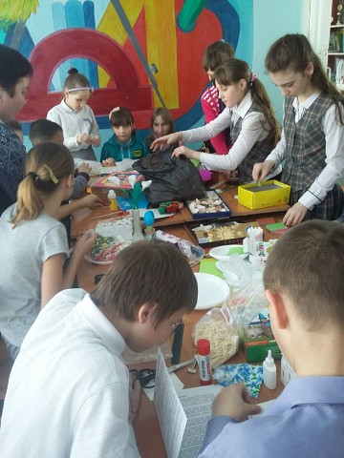
Диагностика уровня сформированности метапредметных результатов
Основным объектом оценки метапредметных результатов является:
способность и готовность к освоению систематических знаний, их самостоятельному пополнению, переносу и интеграции;
способность к сотрудничеству и коммуникации;
способность к решению личностно и социально значимых проблем и воплощению найденных решений в практику;
способность и готовность к использованию ИКТ в целях обучения и развития;
способность к самоорганизации, саморегуляции и рефлексии.

Slide 15
Диагностика уровня сформированности метапредметных результатов
Основной процедурой итоговой оценки достижения метапредметных результатов является защита итогового индивидуального проекта.
Тема проекта | Предмет | Ученик | Руководитель проекта
«Быстро считать – это возможно» | Математика | Косицына А. | Макарова Е.А.
«Чудеса света» | История | Жигайлова Л. | Попова М.Н
«Влияние света на рост лука» | Биология | Клушина Е. | Нимаева Ж.Б.
«Разделочная доска» | Технология | Бывалин Г. Дюкарев Н. | Боброва С.А., Бывалин А.А.
«Закат сегодня-погода завтра» | География | Макаров С. | Зайкова Е.А.

Slide 16
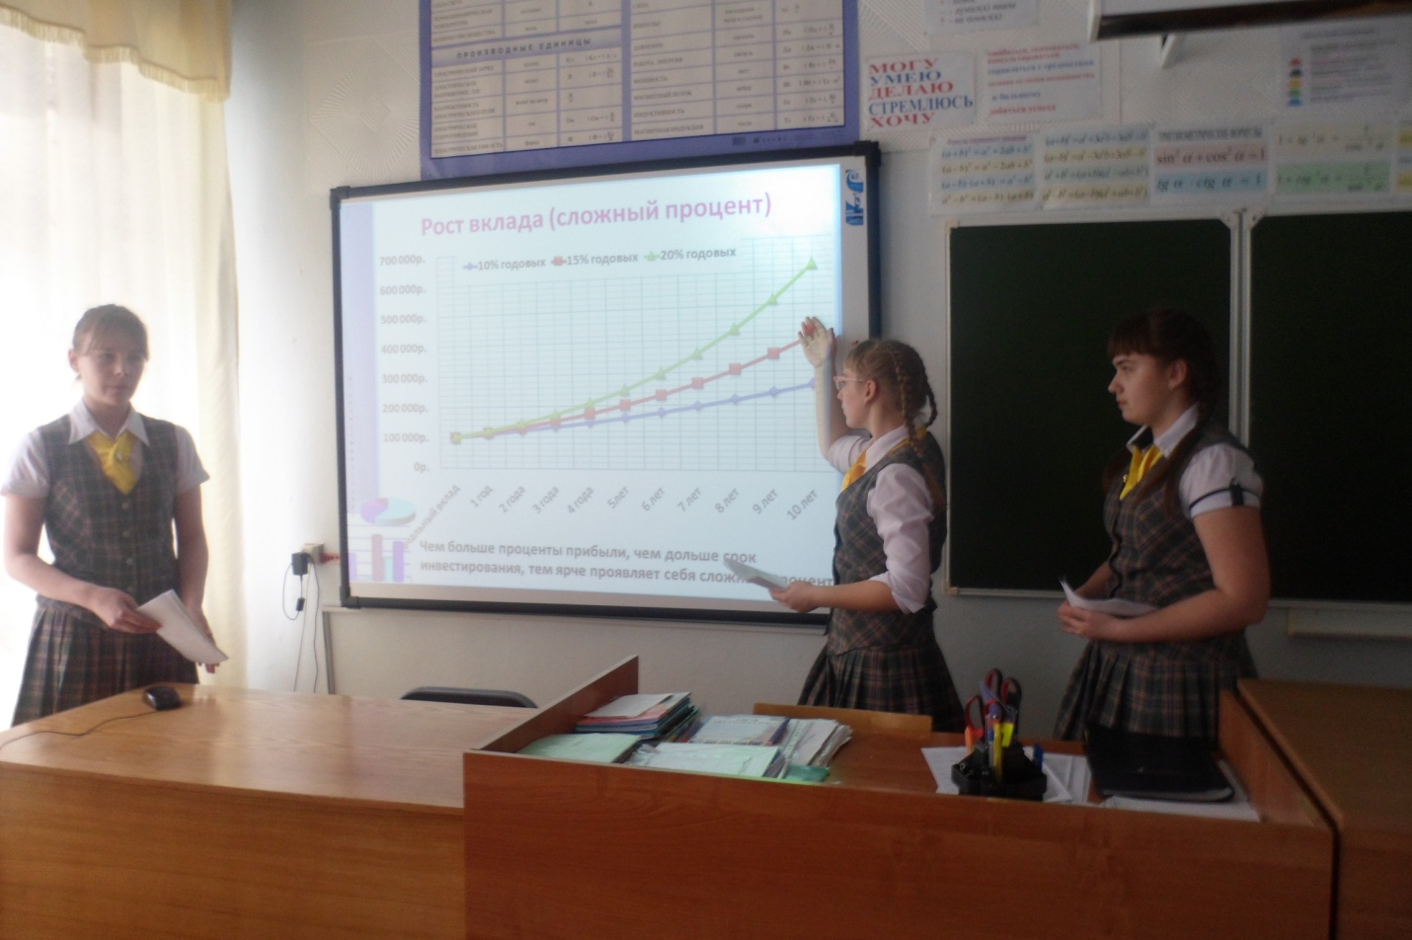
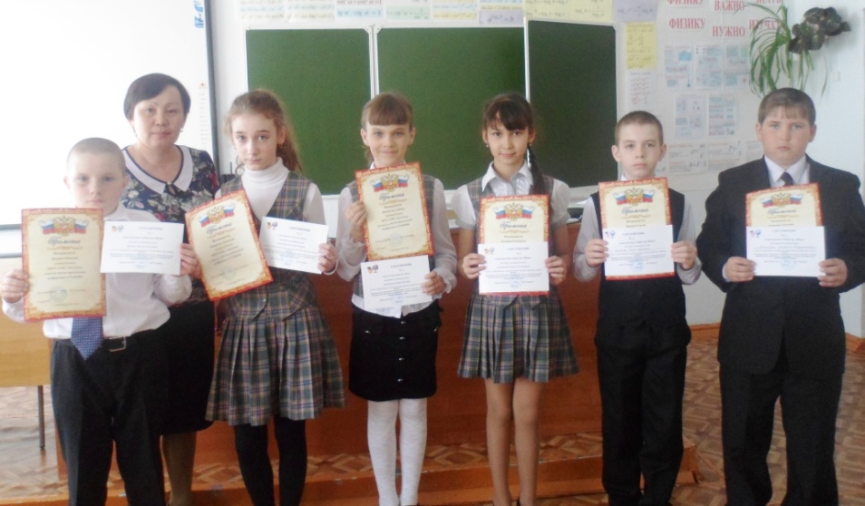
Обязательными составляющими системы накопленной оценки являются материалы:
стартовой диагностики;
текущего выполнения учебных исследований и учебных проектов;
промежуточных и итоговых комплексных работ на межпредметной основе;
материалы текущего выполнения учебно-практических и учебно-познавательных заданий;
защиты итогового индивидуального проекта.

Slide 17
Мониторинг уровня сформированности универсальных учебных действий обучающихся 1 - 5 кл.

Slide 18
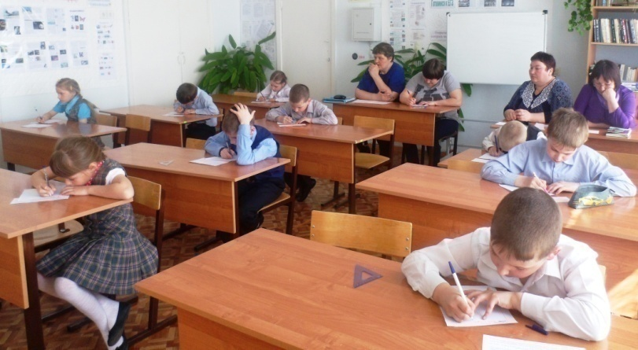
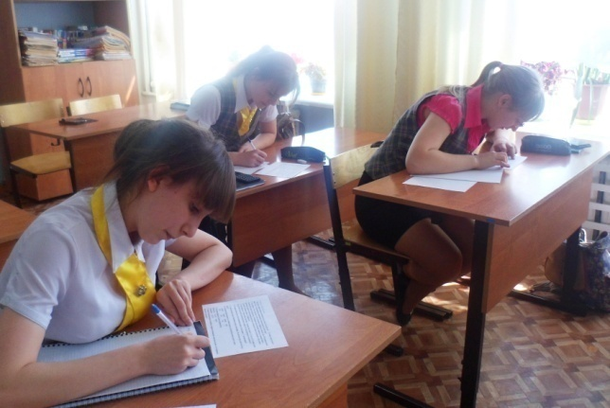
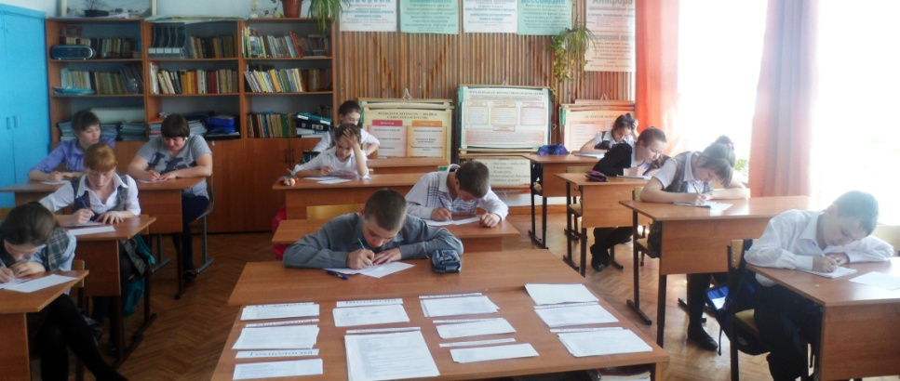
Диагностика уровня сформированности предметных результатов
Основным объектом оценки предметных результатов в соответствии с требованиями Стандарта является способность к решению учебно-познавательных и учебно-практических задач, основанных на изучаемом учебном материале, с использованием способов действий, релевантных содержанию учебных предметов.
В школе ведется непрерывный мониторинг, который позволяет контролировать успешность образовательной деятельности и вносить в нее необходимые коррективы.

Slide 19
В течение учебного года с целью оценки индивидуальных достижений учащихся проводятся:
мониторинговые работы по итогам вводного повторения,
полугодовые и годовые контрольные работы,
административно-контрольные срезы в разных классах с целью контроля знаний по западающим темам, в рамках проверки базовых умений и навыков и т.д.
мониторинговые работы по материалам РЦОКО, НИКО (сравниваем успешность выполнения диагностической работы по школе с успешностью по Хабаровскому краю).
Всероссийские проверочные работы (осуществляем сравнительный анализ тренировочной ВПР (декабрь 2015 г.) и итоговой ВПР (май 2016 г.))

Slide 21
Основные проблемы, выявленные в результате мониторинга по математике во 1 - 4 классах начальной школы
Слабо развиты умения решать текстовые задачи, задачи на вычисление периметра, площади прямоугольника и квадрата при решении задач практической направленности.
Недостаточное овладение вычислительными навыками в процессе продуктивной творческой деятельности с самостоятельным выводом способов выполнения математических операций.
Слабо сформированы умения читать несложные готовые столбчатые диаграммы, таблицы, графики процессов и интерпретировать информацию, представленную в виде диаграмм, таблиц, рисунков, схем.

Slide 22
Мониторинг навыков чтения обучающихся начальной школы
Контроль осознанности чтения показывает, что на конец 2015-2016 учебного года все ученики 2 – 4 и 82% учеников 1 класса понимают прочитанное и могут дать верный ответ на прямой вопрос по прочитанному.

Slide 23
Подготовка к ОГЭ и ЕГЭ

Slide 25
Выводы
Благодаря введению новых ФГОС усиливается практическая и деятельностная направленность процесса обучения всем предметам в начальной и основной школе.
Используемая в школе система оценки ориентирована на формирование потребности в адекватной и конструктивной самооценке.
Результаты внутришкольного мониторинга характеризуют динамику образовательных достижений обучающихся за период обучения.
Оценки за итоговые работы, индивидуальный проект и работы, выносимые на ГИА, характеризуют уровень усвоения обучающимися опорной системы знаний по изучаемым предметам, а также уровень овладения метапредметными действиями.

Slide 26
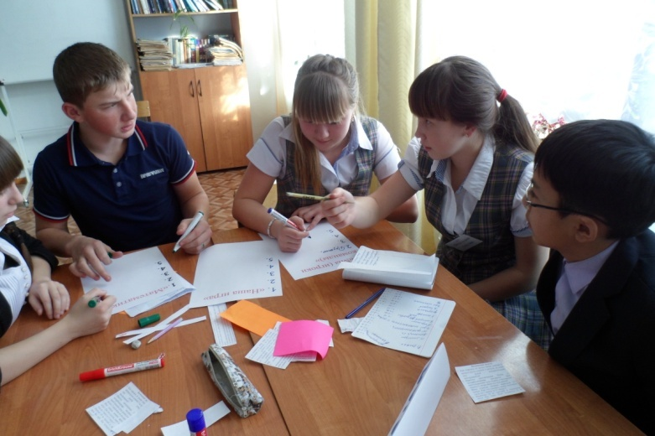
Выводы
Всесторонний мониторинг позволяет выявить слабые места в преподавании предметов, проблемные вопросы, несформированные или слабо сформированные умения, определить направления коррекции.
В школе созданы условия для самореализации ребенка в урочной и внеурочной деятельности, что подтверждается качеством и уровнем участия в олимпиадах, конкурсах различного вида.
Более 60% обучающихся в 2015-2016 учебном году приняли участие в олимпиадах, конкурсах различного уровня, из них не менее 40% стали призерами и победителями.
Родители, выпускники и местное сообщество выказывают позитивное отношение к деятельности школы.

Slide 27
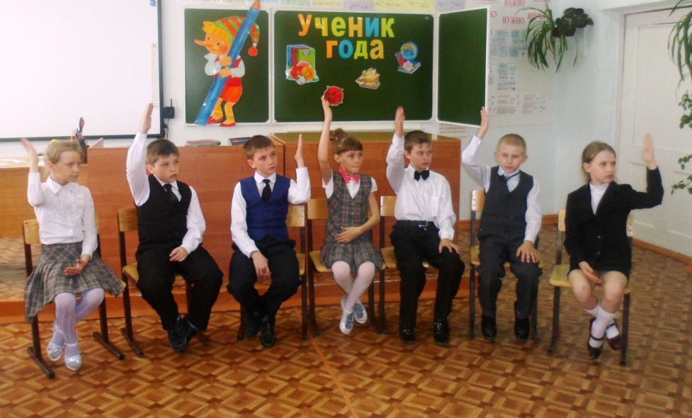
СПАСИБО ЗА ВНИМАНИЕ!

